Slide 1
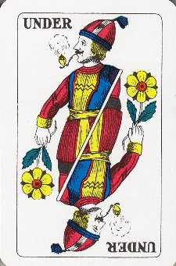
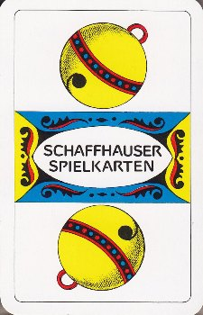
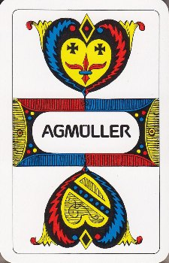
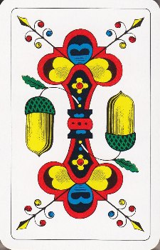
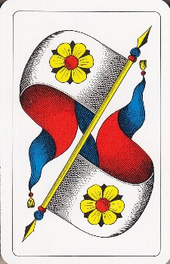
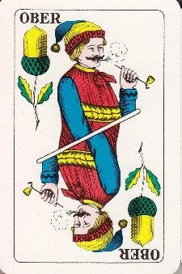

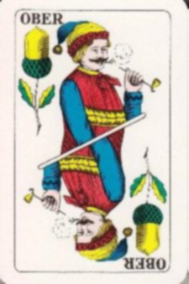
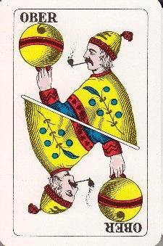
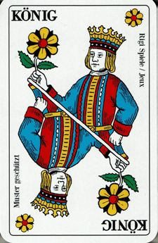

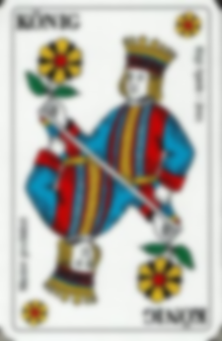
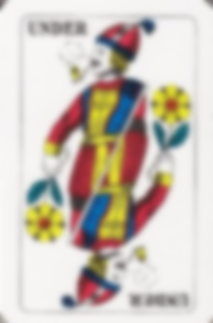



Buur ond Näll

Slide 2
Buur ond Näll
Trompf uuswähle
Datenaufbereitung
Neuronales Netzwerk
Charte Spele
Datenaufbereitung
Neuronales Netzwerk
Automatischi Verteilig*
Fazit
* = deployment

Slide 3

Trompf uuswähle
2018_10_18_trump.csv: 0,0,0,1,1,0,1,1,0,0,0,0,0,0,0,0,0,0,1,0,1,1,0,0,0,0,0,0,0,1,0,0,0,1,0,0,0,53248,6
player_all_stat.json {
"id": 0,
"mean": 78.43309979796396,
"std": 42.18676406502222,
"nr": 1978858
},
{
"id": 55302,
"mean": 80.10466851417597,
"std": 42.99744926593833,
"nr": 9382
}
mean >= 80
nr > 100
Von 4609 Spieler auf 354 Spieler Von 280000 Trümpfe auf 32772 Trümpfe
um das Model zu trainieren…

Slide 4
Trompf uuswähle
Definierte Features
J9, AKQ, AK9, AKJ, AQJ, 678
(for each color; obviously 🌞)

Slide 5
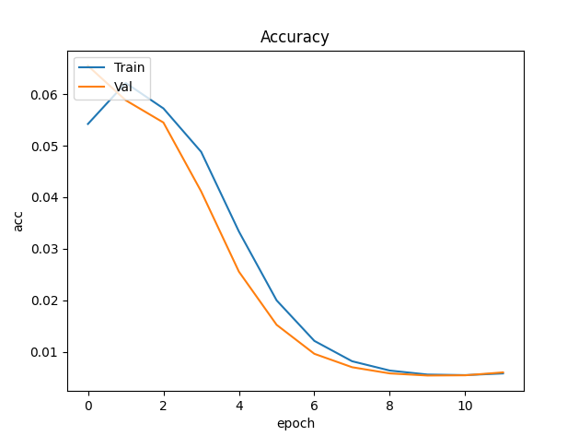
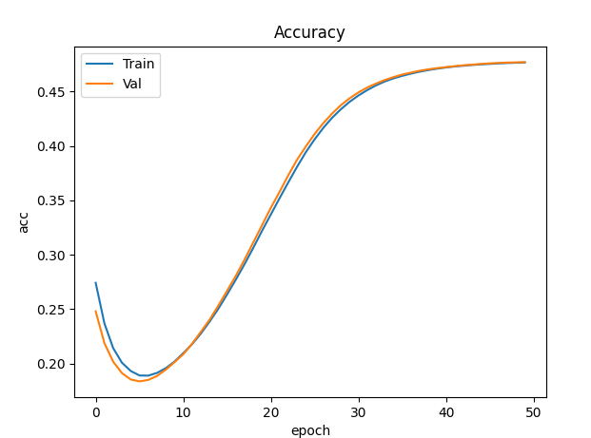
Trompf uuswähle
Neuronales Netzwerk
Versueche und Faile
Halbautomatisiert via KerasClassifier
Aufgrund von Windows + Versionsproblemen nicht mit den «neusten Lösungen»
Rechenpower 🤞

Slide 6
Trompf uuswähle
Neuronales Netzwerk
input
keras.layers.Dense(64, activation='relu', input_shape=[61])
layers
model.add(keras.layers.Dense(7, activation='softmax'))
output
model.compile(loss=keras.losses.CategoricalCrossentropy(from_logits=True), optimizer='adam', metrics=['accuracy'])

Slide 7
Trompf uuswähle
Neuronales Netzwerk
Input: Karten in der Hand + Features
Entferne fo schlechte speler
Sehr simpel
Layers
Verschednigi tests hend 64 Neurone ond 7 neurone als s’beste ergää
Output
Kategorisiert
Welle Trompf esch wörkli gspellt worde?

Slide 8
Charte Spele
Input
Input
Verwendeti date us jass_game_00??.txt
Python + Panda parsing
?
Was als input?
cheibe schwerig…

Slide 9
Charte Spele
Versuech 1…
1,5,-1,8,12,31,33,7,11,19,21,8,4,1,15,68780
index 0 - 2
Usgelti chartene fode vorherige speler; -1 bes 36: alli 3 chönd -1 (first move)
index 3
Selber usgespelti charte (kennt mer bim trainiere)
index 4 - 13
eigeti charte
Index 14
Momentan usgwählte trompf

Slide 10
Charte Spele
Versuech 1
Model trainiere
Gnauigkeit gege 0.5
Denn aber…
Schwerigkeite bim spele genau die inputs z’mache
Send inputs for 0-35 OK? Oder esch die obe erreichti gnauigkeit eifach zuefällig?

Slide 11
Charte Spele
Versuech 2…
1,1,1,1,1,1,1,1,1,1,0,1,1,1,1,1,1,1,1,1,1,1,1,1,1,1,1,1,1,1,1,1,1,1,1,1,0,0,0,0,0,0,0,0,0,0,1,0,0,0,0,0,0,0,0,0,0,0,0,0,0,0,0,0,0,0,0,0,0,0,0,0,1,0,1,0,0,0,0,0,0,0,0,0,0,0,0,0,0,0,0,0,0,0,0,0,0,0,0,0,0,0,0,0,0,0,0,0, 0.16025641025641027,36972
index 0 - 35
scho usgspelti charte
index 36 - 71
Schlossendlech usgespelti charte fom speler
index 72 - 107
eigeti charte
index 108
Score ii dem speli: Normalisiert uf 0 bes 1. wobi: 0=verlore (match gegnerteam), 1=gwonne (match)

Slide 12
Charte Spele
Versuech 2…
Model trainiere
Halbwegs OK: 0.4 gnauigkeit
No kei filterig gege schlechti speler
Kei features
While playing:
För jedi spelbari charte index 36-71 fölle s’beste ergebniss spellt die charte
=> hed aber sehr… schlecht gspellt…

Slide 13
Charte Spele
Versuech 2…
model trainiere
Training för s’maximum fom score
Halbwegs OK: 0.4 gnauigkeit
No kei filterig gege schlechti speler
Kei features
while playing:
För jedi spelbari charte index 36-71 fölle s’beste ergebniss spellt die charte
=> hed aber sehr… schlecht gspellt…

Slide 14
Charte Spele
Versuech 2…
Inputs bim spele falsch berechnet?
Trainiere falsch iigrechtet (score gege s’maximum)
… ?
… ufjedefall hemmers ned gschafft

Slide 15
Automatisches Deployment
Docker ❤️
requirements.txt
sehr eifachs Dockerfile
sehr eifache flask server
render.com zom gratis deploye & hoste

Slide 16
Fazit
Trompf uuswähle
Via neuronales netzwerk
Charte Spele
Lösig: Regle basiert
Monte Carlo Tree Search met zuefällige gegner charte hed leider ou ned funktioniert

Slide 17
Fragen?

